Slide 1
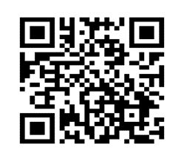
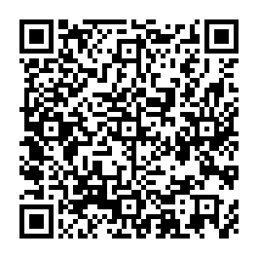
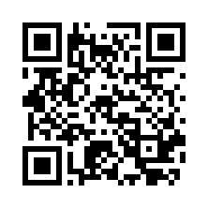
ГИС «Навигатор дополнительного образования детей Ставропольского края»
Уважаемые родители! Команда РМЦ Ставропольского края сформировала для Вас список актуальных ссылок на сервисы, необходимые для записи в объединения Ваших детей на новый учебный год.
«Единый портал государственных и муниципальных услуг»
ГИС «Навигатор дополнительного образования детей Ставропольского края» https://р26.навигатор.дети/ «Единый портал государственных и муниципальных услуг» Портал государственных услуг Российской Федерации (gosuslugi.ru)
Сайт регионального модельного центра дополнительного образования детей Ставропольского края

